Slide 1


Taller de Arquitectura de Software
Armando Cabrera Silva
@aacabrera

Slide 2
Ingeniería de Software
La aplicación de un enfoque sistemático, disciplinado y cuantificable para el desarrollo, operación y mantenimiento de software; es decir, la aplicación de la ingeniería al software.
“IEEE Standard Glossary of Software Engineering Terminology,” IEEE std 610.12-1990, 1990.

Slide 3
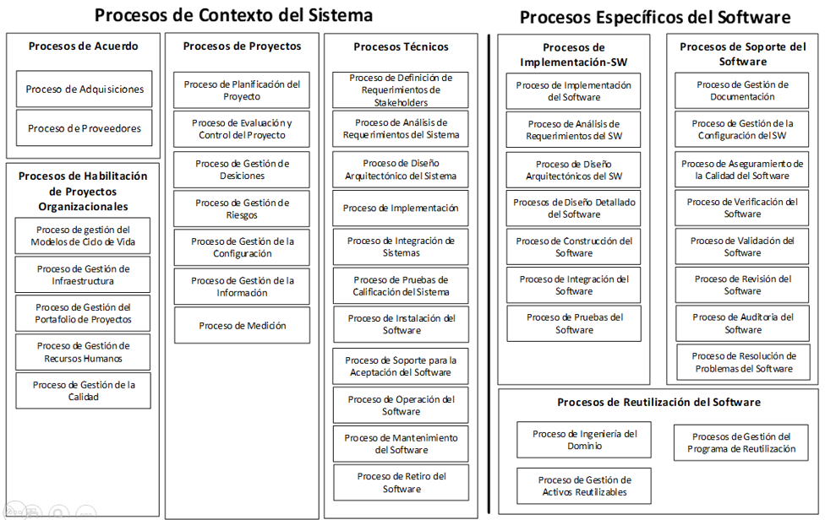
Software Development Life Cycle Std ISO/IEC/IEEE: 12207-2008

Slide 4
Arquitectura de Software
“La arquitectura de software de un programa o sistema informático es la estructura o estructuras del sistema, que comprende componentes de software, las propiedades visibles externamente de esos componentes y las relaciones entre ellos.”
Bass, Clements, and Kazman (2012)

Slide 5
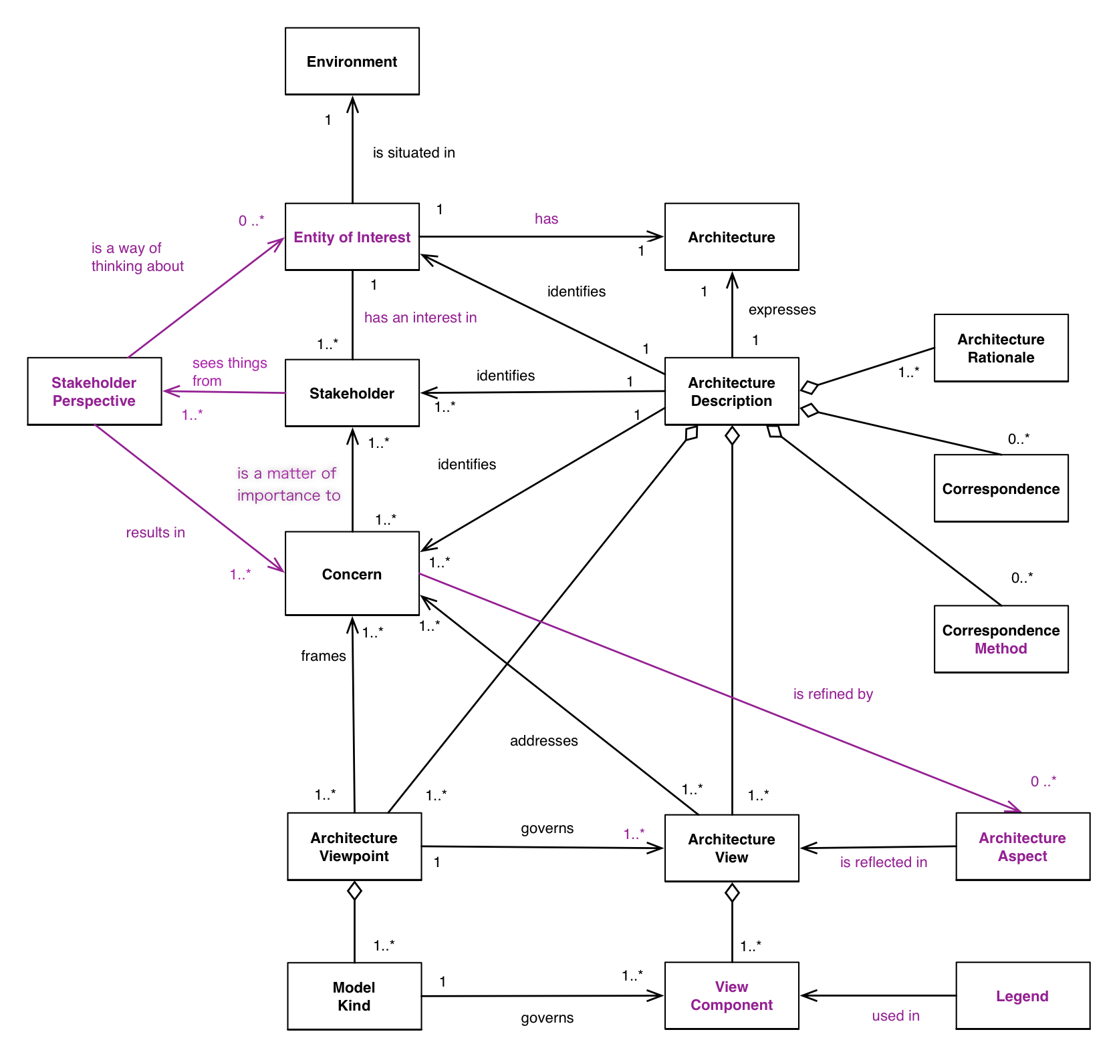
Descripción arquitectónica
ISO/IEC/42010 Systems and software engineering — Architecture description

Slide 6
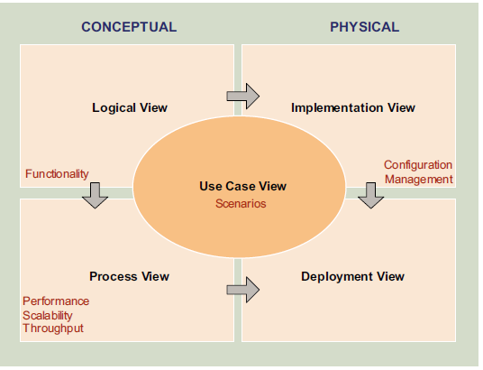
Vistas 4+1
El enfoque de vista 4 + 1 es una descripción arquitectónica
Organiza las representaciones de la arquitectura de una aplicación en vistas
Satisface las necesidades de interesados individuales.

Slide 7
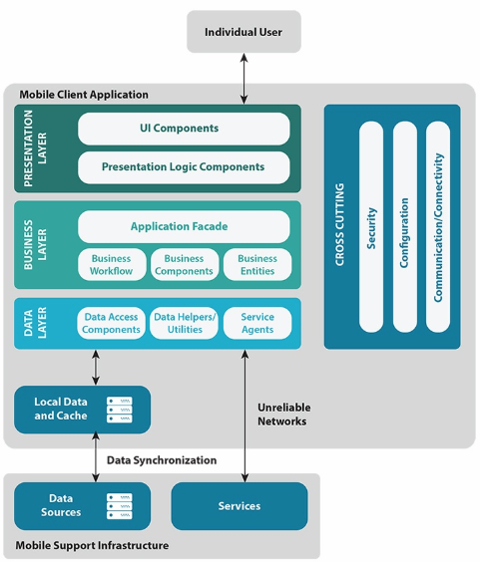
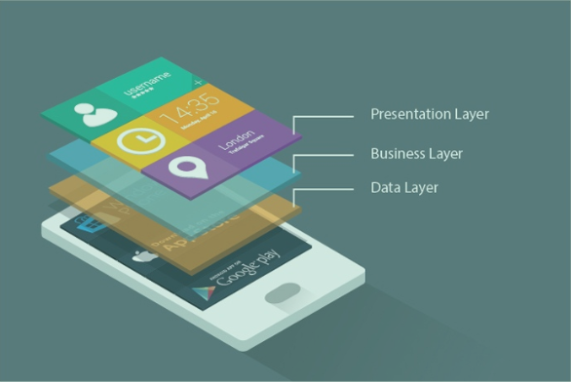
El desafío
https://www.comakeit.com/blog/a-primer-on-hybrid-mobile-applications/

Slide 8
Como abordar un problema problema
Modulo 1
Modulo 2
Sistema
Modulo 4
Modulo 5
Visionamiento

Slide 9
Requerimientos funcionales
Modulo 1
Modulo 3
RQ001
RQ002
RQ003
RQ004
RQ009
RQ010
RQ011
RQ012
Modulo 2
Modulo 4
RQ005
RQ006
RQ007
RQ008
RQ013
RQ014
RQ015
RQ016

Slide 10
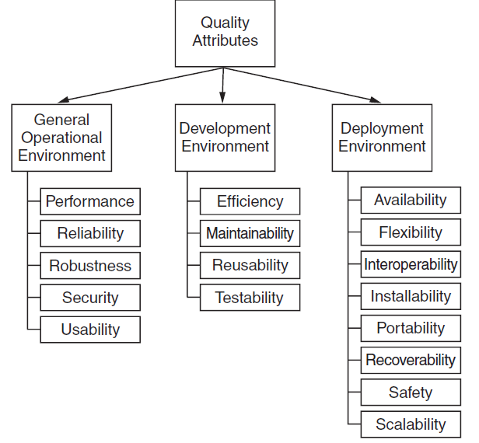
Requerimientos no funcionales
Atributos de Calidad
Sistema
Ambiente Operativo General
Ambiente de Desarrollo
Ambiente de Despliegue
Desempeño
Eficiencia
Disponibilidad
Fiabilidad
Usabilidad
Flexibilidad
Robustez
Mantenibilidad
Interoperabilidad
Seguridad
Testeabilidad
Instalabilidad
Usabilidad
Portabilidad
Recuperabilidad
Seguridad
Escalabilidad

Slide 11
Casos de Uso
Modulo 1
RQ001
RQ002
RQ003
RQ004
Caso de Uso
Modulo 2
Caso de Uso
RQ005
RQ006
RQ007
RQ008
Modulo
3
Caso de Uso
RQ009
RQ010
RQ011
RQ012
Modulo 4
Caso de Uso
RQ013
RQ014
RQ015
RQ016

Slide 12
Ejemplo
Reserva
Compra de Pasajes
Sistema de Reserva de Vuelos
Contabilidad
Reportes
Visionamiento

Slide 13
Casos de Uso
Reservas
RQ001
RQ002
RQ003
RQ004
Gestionar Reservas
Compra
Gestionar compras
RQ005
RQ006
RQ007
RQ008
Contabilidad
Gestionar contabilidad
RQ009
RQ010
RQ011
RQ012
Reportes
Gestionar Información
RQ013
RQ014
RQ015
RQ016

Slide 14
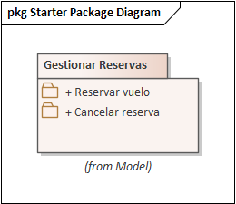
Reservas
RQ001
RQ002
RQ003
RQ004
Gestionar Reservas

Slide 15
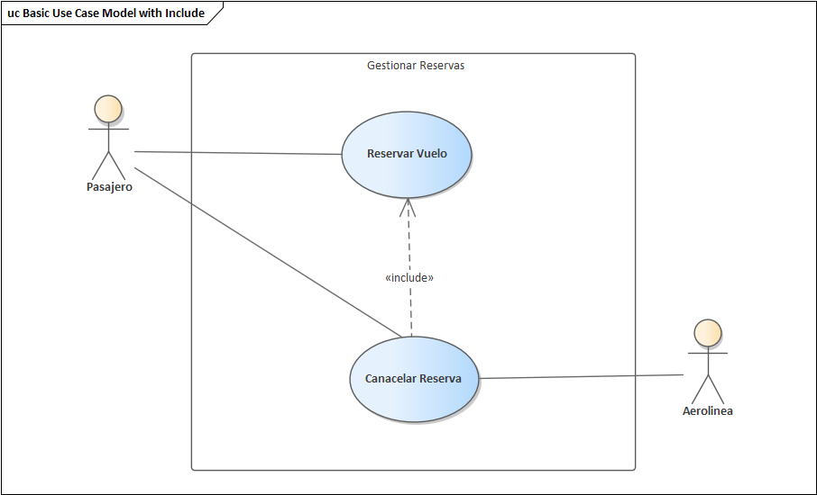
Ejemplo

Slide 16
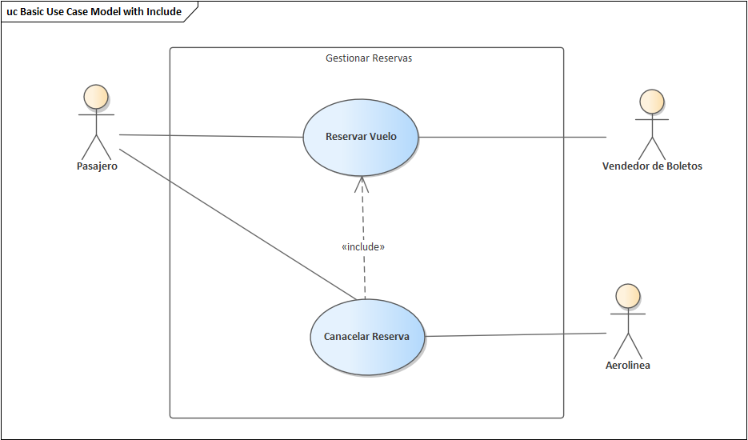
Ejemplo
Sustantivos son posibles clases o atributos de una clase
Verbos son posibles operaciones
El pasajero solicita un vuelo a la agencia de viajes
La agencia de viajes verifica la disponibilidad de la Aerolínea
La aerolínea dice que el boleto está disponible; proporciona detalles del vuelo.
El la agencia de viajes proporciona al pasajero los detalles del vuelo.
El pasajero solicita preferencia de asiento.
La agencia de viajes conﬁrma la reservación con el pasajero.
La agencia de viajes s solicita el pago del pasajero.
El pasajero envía el pago a la agencia de viajes .
La agencia de viajes envía el pago a la aerolínea.
La aerolínea proporciona una confirmación final a la agencia de viajes .
la agencia de viajes emite el boleto al pasajero.

Slide 17
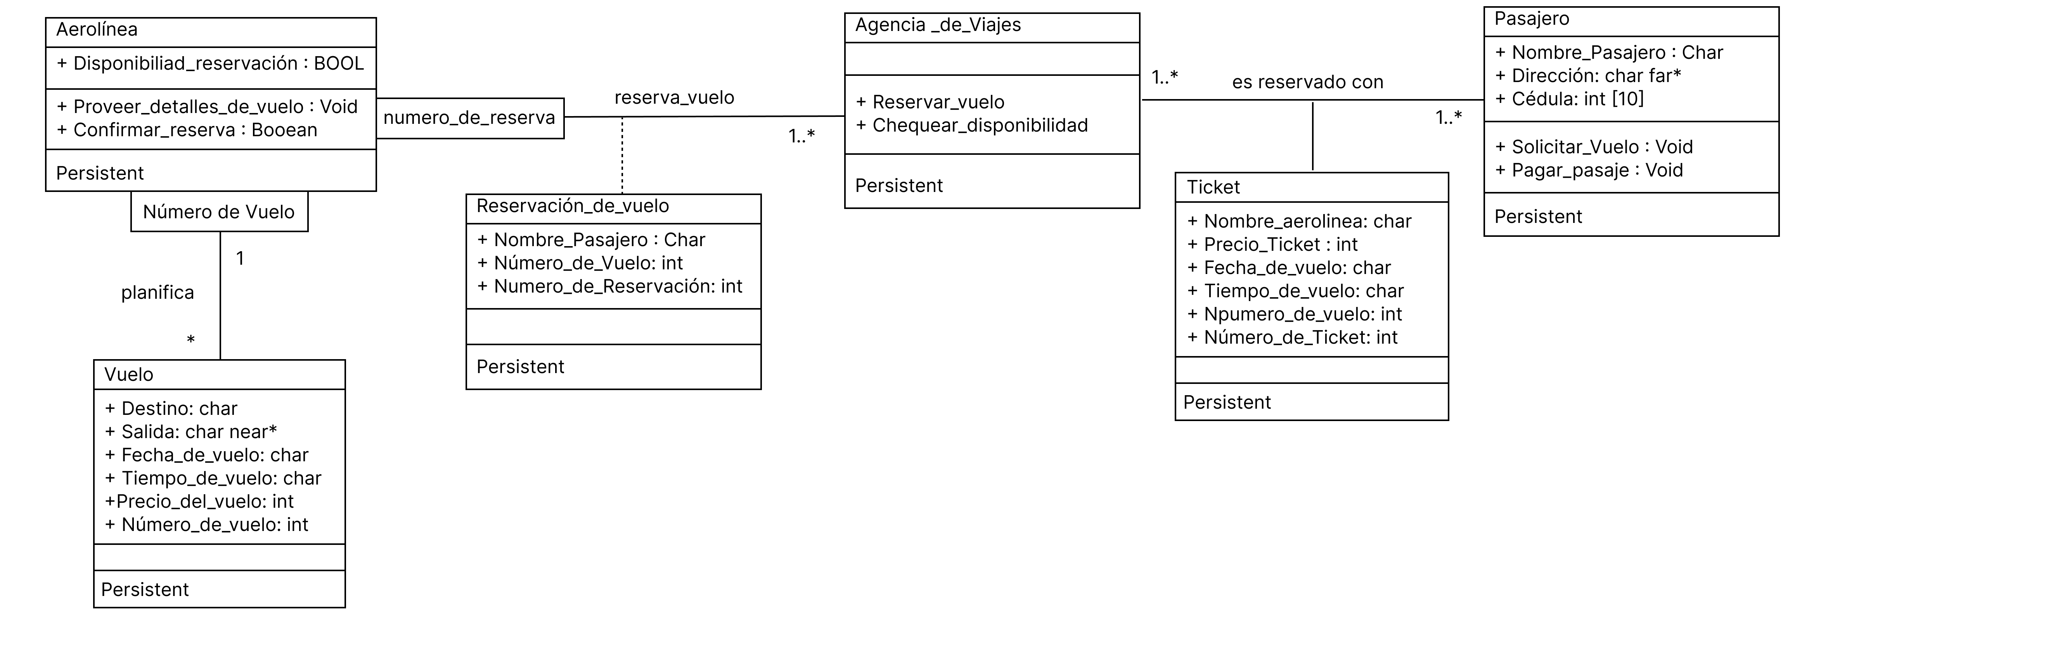
Ejemplo
El pasajero solicita un vuelo a la agencia de viajes
La agencia de viajes verifica la disponibilidad de la Aerolínea
La aerolínea dice que el boleto está disponible; proporciona detalles del vuelo.
El la agencia de viajes proporciona al pasajero los detalles del vuelo.
El pasajero solicita preferencia de asiento.
La agencia de viajes conﬁrma la reservación con el pasajero.
La agencia de viajes s solicita el pago del pasajero.
El pasajero envía el pago a la agencia de viajes .
La agencia de viajes envía el pago a la aerolínea.
La aerolínea proporciona una confirmación final a la agencia de viajes .
la agencia de viajes emite el boleto al pasajero.

Slide 18
@aacabrera
Departamento de Ciencias de la Computación y Electrónica
www.utpl.ecu.ec

